Slide 1
Возникновение аэрофотосъемки

Slide 2
Развитие методов дистанционного зондирования природной среды послужило основой для становления нового направления – дистанционной аэрокосмической картографии

Slide 4
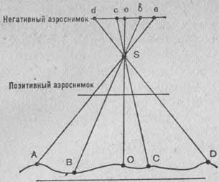
Фотография в то время
находилась в самом зачаточном состоянии.
С изобретением мокрого коллодионного процесса (1851 г.), вытеснившего дагерротипию, расширилась возможность применения фотографии во многих областях науки и техники.

Slide 5
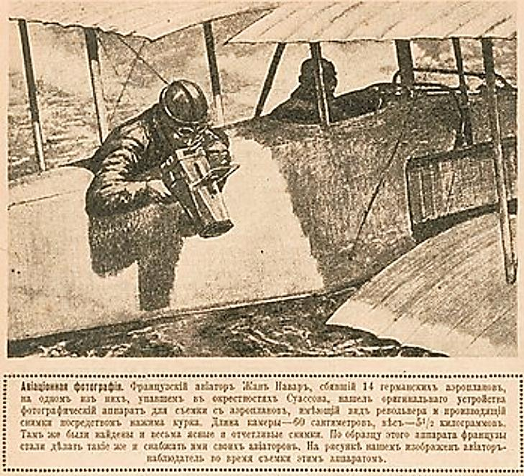
Возникновение аэрофотосъемки относится к концу XIX в. Первые фотографии земной поверхности были сделаны с воздушных шаров.

Slide 6
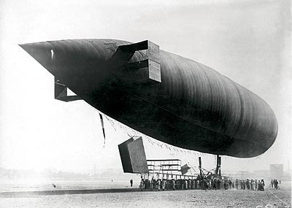

Slide 7
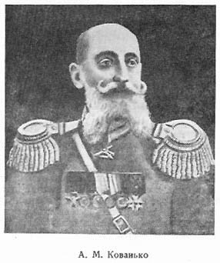
В 1885 г. в России была сформирована Воздухоплавательная команда во главе с поручиком А. М. Кованько. Через два года на ее базе был создан Учебный воздухоплавательный парк, где офицеры обучались аэронавтике и воздушному фотографированию.
Первую опытную воздушную съемку осуществил 18 мая 1886 г. над С.-Петербургом А. М. Кованько. Этим было положено начало развитию воздушного фотографирования в нашей стране.

Slide 8
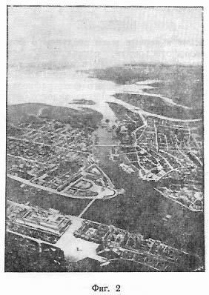
Первый фотоснимок Кованько получил с высоты 800 м , второй - с 1200 м; оба - при наклонном положении оптической оси обыкновенного раздвижного фотоаппарата с простым моментальным затвором и форматом снимка 12 х 16 см. Третий снимок был произведен над Петропавловской крепостью с высоты 1350 м при приближенно отвесном положении оптической оси камеры.

Slide 9
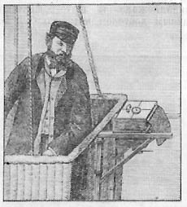
Во втором опытном полете была использована фотокамера, специально изготовленная В. И. Срезневским для воздушной съемки (общий вид ее и способ прикрепления к корзине аэростата показаны . Конструкция этогофотоаппарата явилась шагом вперед в создании специальной аппаратуры для воздушной съемки
Камера была снабжена компасом для ориентирования и отсчета азимута снимка; этой цели служили и две взаимно перпендикулярные линии, нанесенные на ее поверхности. Камера была отфокусирована на бесконечность, и объектив прочно закреплен в таком положении. В качестве кассет на одну пластинку форматом 24X24 см использовались специальные светонепроницаемые чехлы из прорезиненной ткани с белой наклейкой для записей карандашом условий съемки.

Slide 10
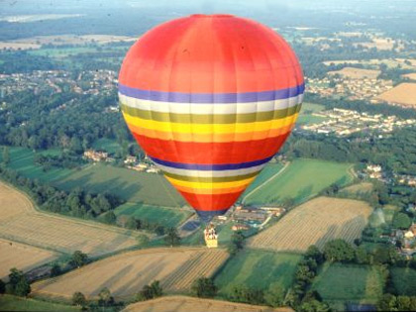
Наряду с применением для фотографирования свободных аэростатов, в России делались многочисленные попытки использовать привязные шары.
Причем последним отдавалось явное предпочтение, так как в свободном полете можно было фотографировать только случайные объекты, а с привязного шара - заранее намеченные объекты на местности.

Slide 11
Начальный этап развития дистанционного картографирования характеризовался использованием материалов аэрофотосъемок.
В 1922 году резолюцией Первого всероссийского геодезического съезда была подчеркнута необходимость широкого применения аэрофотоматериалов для решения задач геологии топографии, землеустройства, лесной таксации.

Slide 12
С 1927 г.
аэросъемку внедряют для нужд
сельского хозяйства,
в том числе
составления планов землепользования,
почвенных, геоботанических
и мелиоративных карт, обнаружения ареалов засоления и эрозии почв,
очагов повреждения растительности

Slide 13
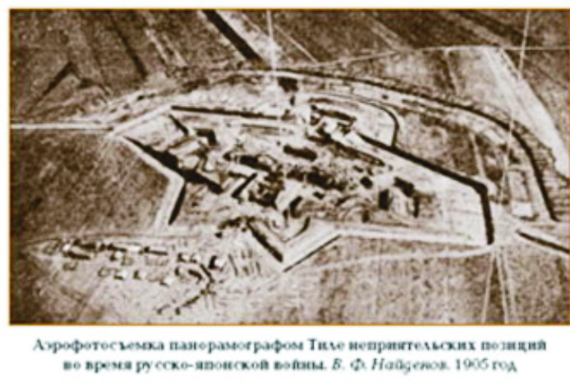
Хотя они отличались множеством недостатков, сложностью получения и последующей обработки, изображение на них было достаточно четким, что позволяло различить множество деталей, а также получить общую картину исследуемого региона.

Slide 14
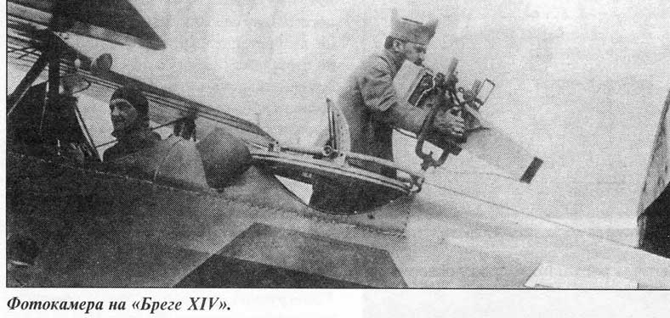
Дальнейшее развитие и совершенствование фотографии, фотоаппаратов а также воздухоплавания привели к тому, что съемочные устройства стали устанавливать на летающих аппаратах, называемых аэропланами.

Slide 15
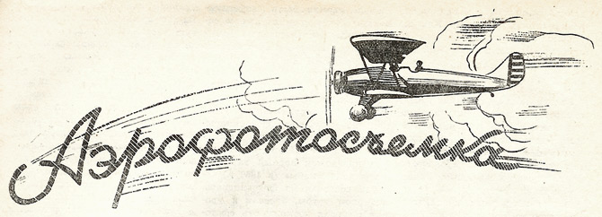

Slide 16
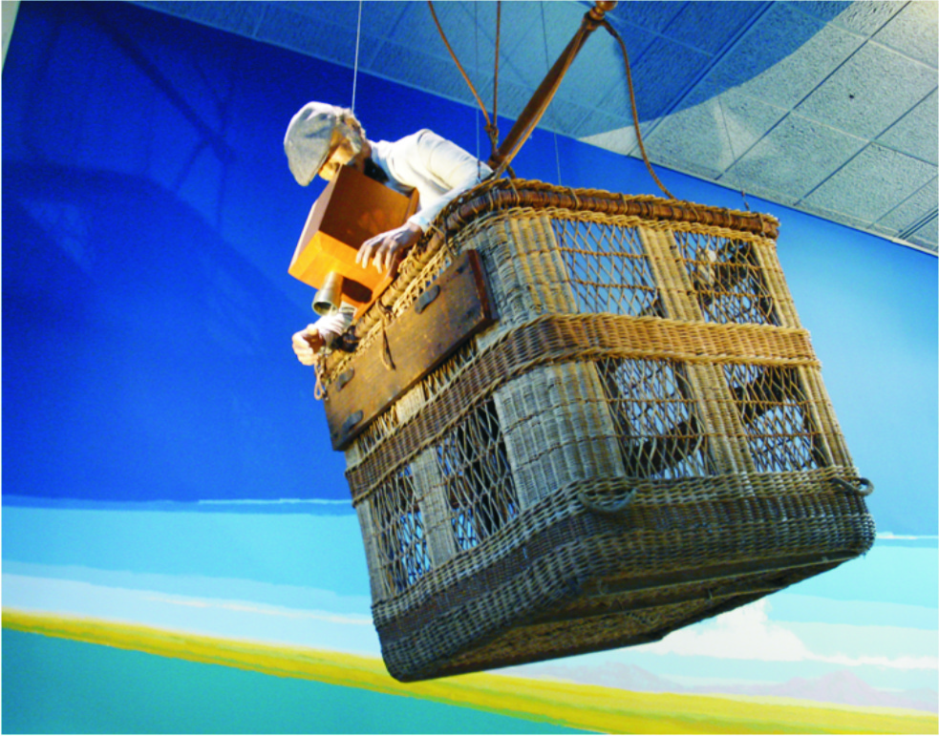

Slide 17
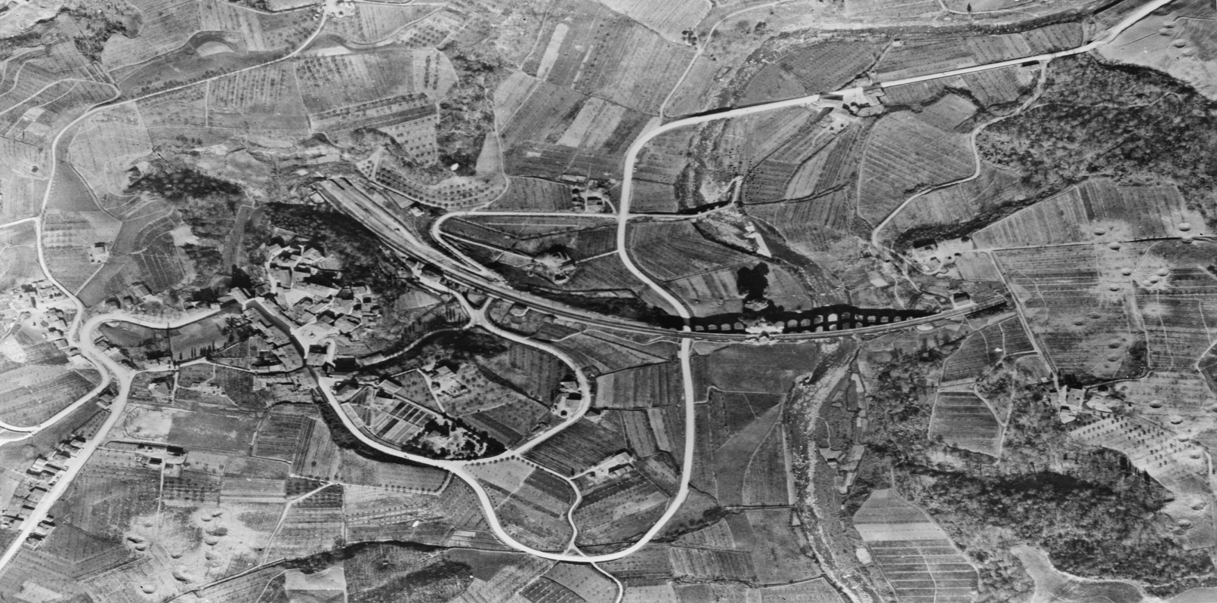
Во время Первой мировой войны фотографирование с аэропланов производилось с целью воздушной разведки. Фотографировались расположение войск противника, их укрепления, количество техники.

Slide 18
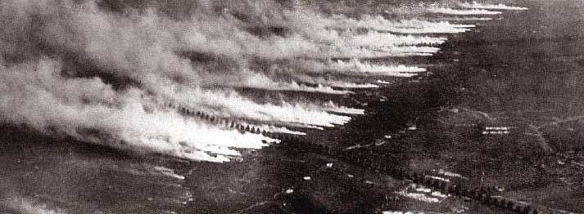
Эти данные использовались для разработки оперативных планов ведения боевых действий.

Slide 19
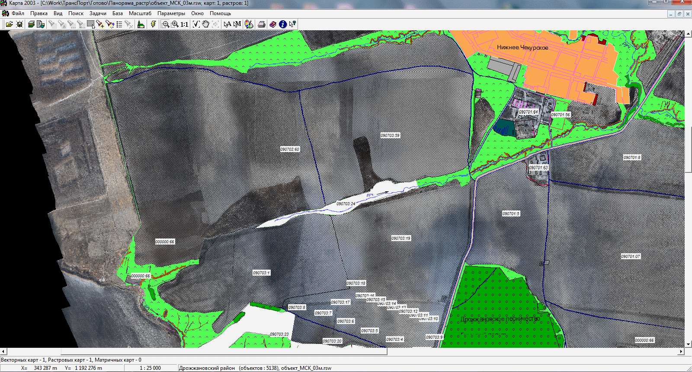
После окончания Первой мировой войны, уже в послереволюционной России, аэрофотосъемку стали использовать для нужд народного хозяйства.

Slide 20
С начала 50-х годов аэрометоды все шире используют в отраслевых и комплексных исследованиях, в основном аридных зон.
Разработку и внедрение основных принципов дешифрирования АФС при тематическом картографировании в эти годы проводили С.В.Викторов, Б.В.Виноградов, Е.А.Востокова, Е.А.Галкина, И.С.Комаров, В.П.Мирошниченко и др.

Slide 21
С середины 60-х годов аэрофотометоды прочно вошли в практику геолого-геоморфологических, ботанических и ландшафтных исследований.
Важное место получили методические разработки в области дешифрирования С.П.Альтера, А.М.Березина, Е.И.Вавилова, В.М.Валяха, Л.М.Гольдмана, А.А.Григорьева, В.И.Гридина, А.А.Звягельского, Д.М.Киреева, Д.М.Кудрицкого, И.И.Невяжского, К.Е.Нефедова, М.Н.Петрусевича, Садова, Г.Г.Самойловича, Л.Е.Смирнова, Ю.С.Толчельникова, Н.Г.Харина, Д.Я.Янутша
и др.

Slide 22
С конца 60-х годов для изучения природной среды стали широко применять космические методы землеведения.
Первые отечественные исследования такого плана составили работы по геолого-географической интерпретации глобальных космических снимков земной поверхности с автоматических межпланетных станций «Зонд-52, «Зонд-7».

Slide 23
Основными объектами картографирования явились крупнейшие геологические структуры (щиты, массивы, впадины и т.п.) и ландшафтные зоны, дешифрируемые по тону и рисунку космофотоизображения, характеру покровных образований, распределению и формам облачности, элементов гидрографии и другим индикаторам

Slide 24
Важным аспектом космического картографирования явились программы спектрометрирования и съемки земной поверхности на черно-белые, цветные и спектрозональные пленки разных типов с целью дальнейшей обработки методов дешифрирования космических снимков в геолого-географических целях, появившиеся к началу 70-х годов

Slide 25
На территории Беларуси материалы аэрофотосъемки применены впервые в начале 30-х годов при изучении болот Полесской низменности. Широкое внедрение получили аэрометоды в послевоенные годы при производственных работах геолого-съемочных экспедиций.

Slide 26
Для условий Беларуси такую методику обосновывают В.И.Гридин и Н.В.Кобец, сделавшие вывод о том, что АФС среднего масштаба обеспечивают достоверное и высокоточное картографирование геолого-генетических комплексов четвертичных отложений

Slide 27
На современном этапе в практику тематического картографирования территории Беларуси внедряются материалы новых видов аэросъемок (многозональная, тепловая, радиолокационная и др.) и съемок из космоса.
Ю.М.Обуховским, В.Н.Губиным и Г.И.Марцинкевич (1994) с помощью материалов дистанционных съемок установлены дешифровочные признаки ПТК для целей мелко- и среднемасштабного ландшафтного картографирования в условиях Беларуси, изучены главнейшие природные индикаторы проявлений новейшей геодинамики, литолого-фациального состава верхней толщи четвертичных отложений, структуры почв и глубины залегания грунтовых вод.

Slide 28
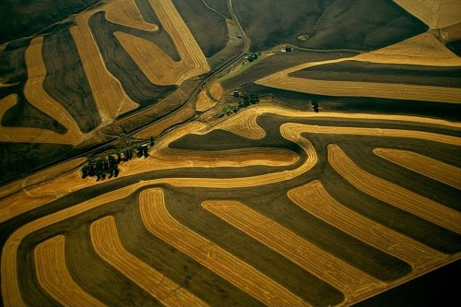

Slide 29
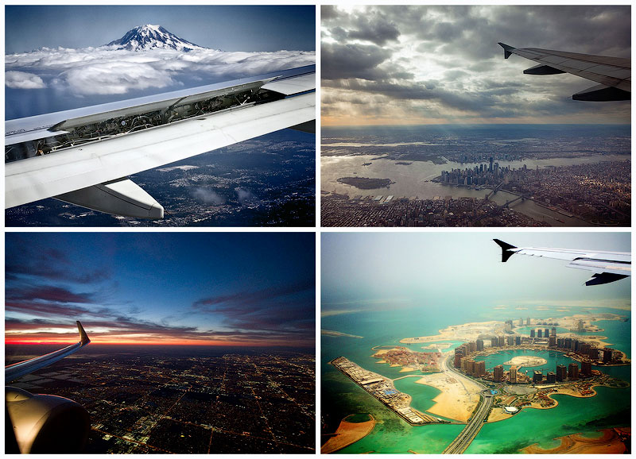

Slide 30
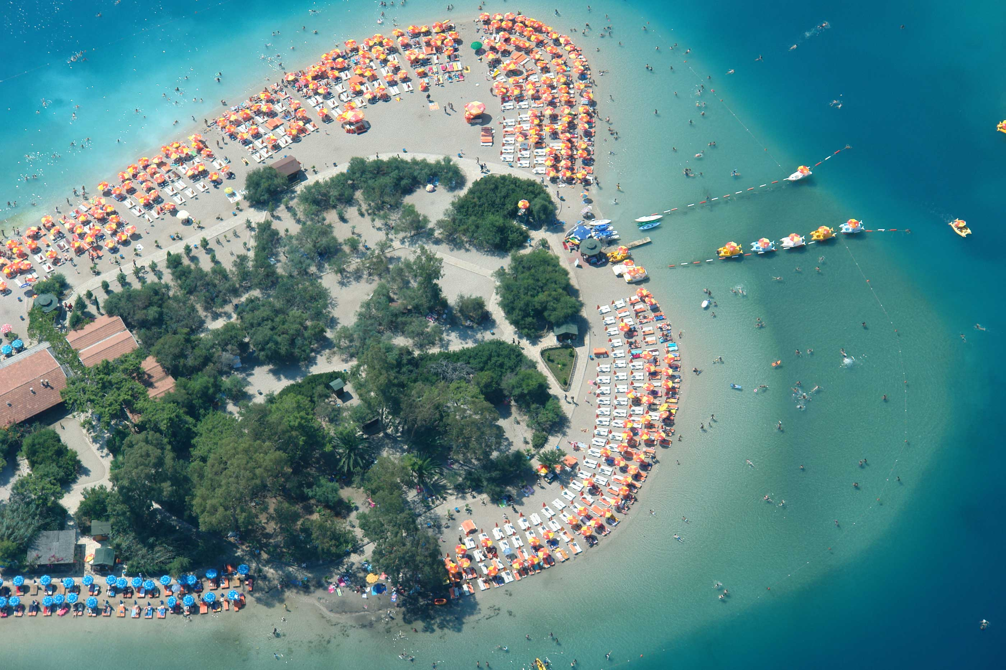

Slide 31
